Slide 1
Splay tree
Язгуль Хасаншина
11-203

Slide 2

Историческая справочка
Splay tree было предложено Даниэлем Слитером и Робертом Тарьяном в 1985 году. Они опубликовали свою работу под названием "Self-Adjusting Binary Search Trees" ("Саморегулирующиеся двоичные деревья поиска"), в которой представили концепцию splay tree и его алгоритмы.
Splay tree было первым саморегулирующимся деревом поиска, которое активно использовало операцию "прохода в корень" (splaying) для ребалансировки и перемещения наиболее часто используемых элементов ближе к корню.
Роберт Тарьян

Slide 3
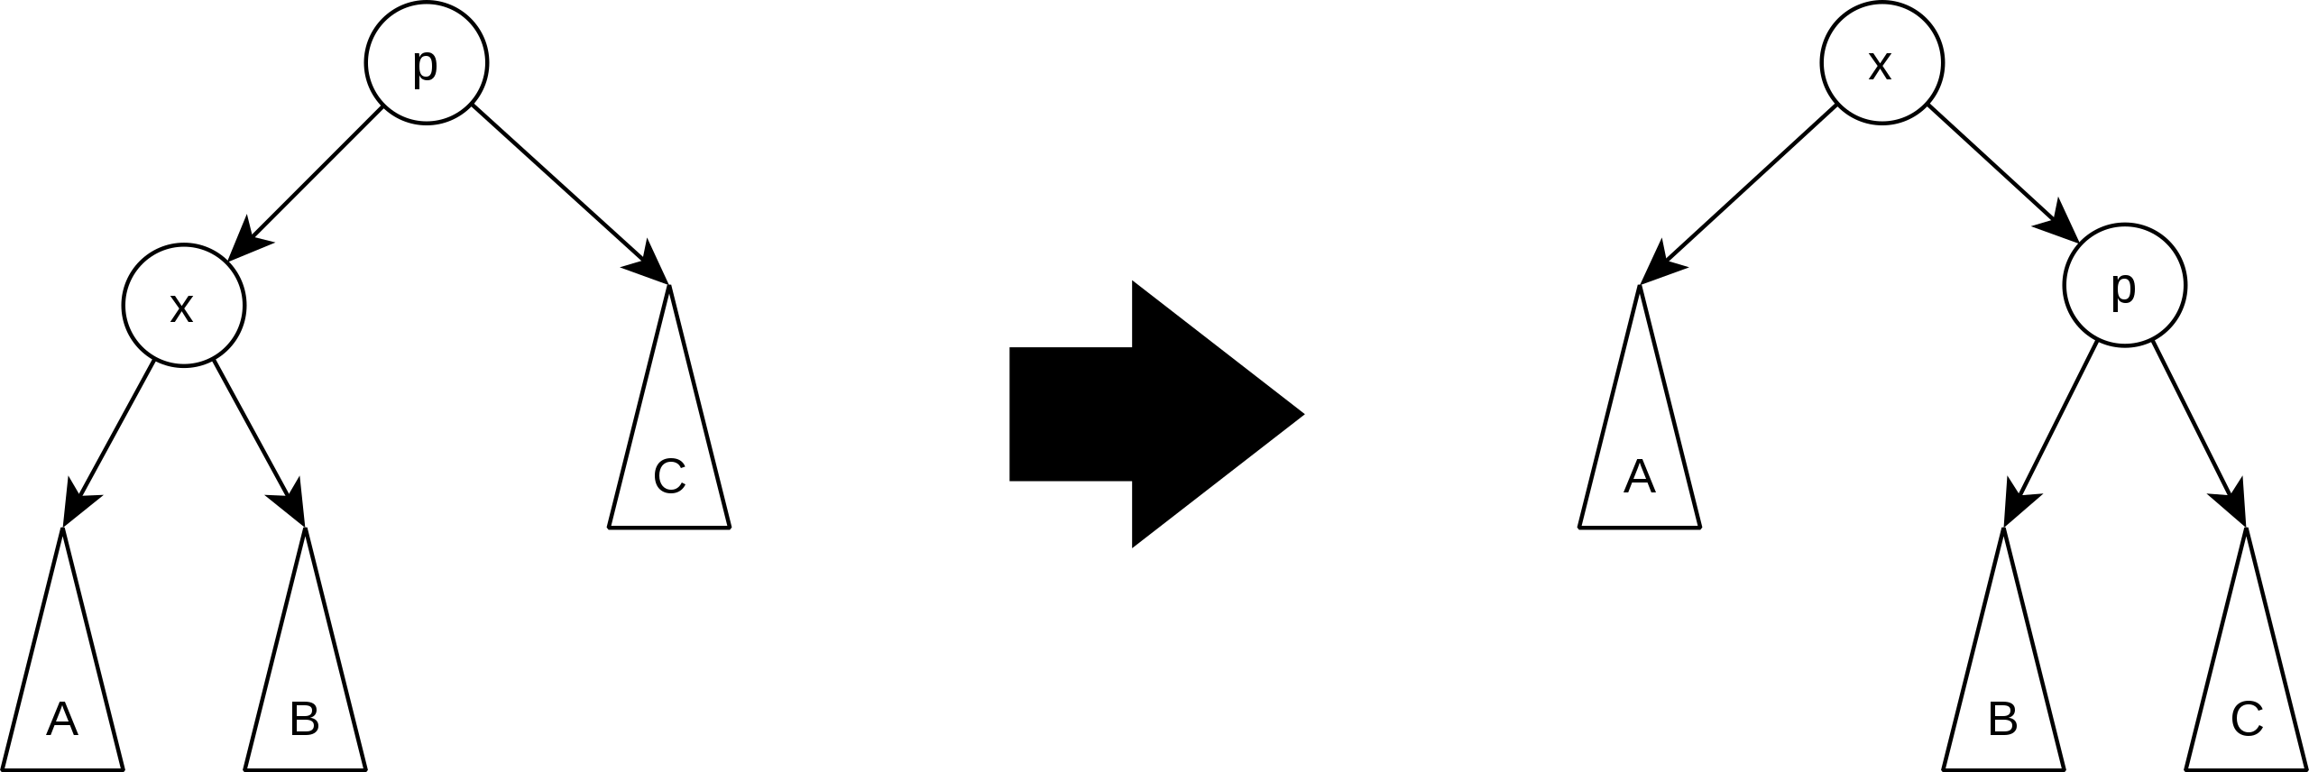
Принцип работы
Splay tree (дерево разворота) - это самобалансирующееся двоичное дерево поиска, которое активно перестраивается при каждой операции доступа к узлу (поиске, вставке или удалении) с целью размещения этого узла в корне дерева. Это помогает уменьшить высоту дерева и приводит к более быстрым операциям.
Принцип работы splay tree основан на операции "разворота" (splaying), которая поднимает целевой узел в корень дерева путем выполнения серии поворотов. В результате узлы, к которым производились операции доступа, перемещаются ближе к корню, что улучшает скорость последующих операций доступа к ним.

Slide 4
Принцип работы
Операция разворота в splay tree состоит из трех типов поворотов: левого, правого и двойного. Во время разворота, дерево выполняет соответствующие повороты, чтобы переместить целевой узел в корень, сохраняя при этом свойство двоичного дерева поиска.
Существуют три случая разворота в зависимости от позиции узла относительно его родителя:
Зиг-заг разворот - двойной поворот, в котором целевой узел и его родитель находятся по разные стороны от своих родителей.
Зиг-зиг разворот - двойной поворот, в котором целевой узел и его родитель находятся по одной стороне от своих родителей.
Зиг простой поворот - одиночный поворот, в котором целевой узел и его родитель находятся по прямой линии.
Повторяя операцию разворота на каждой операции доступа, splay tree обеспечивает эффективное размещение часто используемых узлов ближе к корню, что повышает общую производительность дерева.

Slide 5
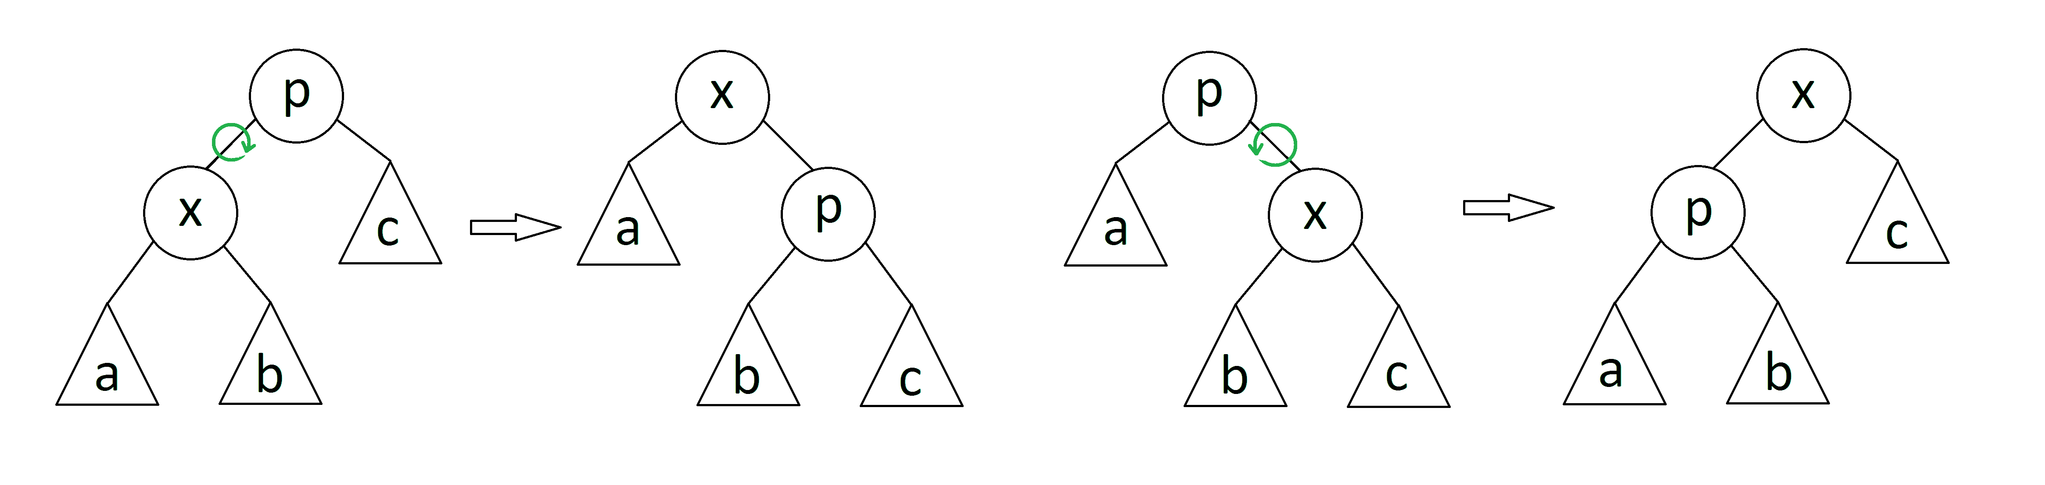
Операция «Zig»
Если p — корень дерева с сыном x, то совершаем один поворот вокруг ребра (x,p), делая x корнем дерева. Данный случай является крайним и выполняется только один раз в конце, если изначальная глубина x была нечетной.

Slide 6
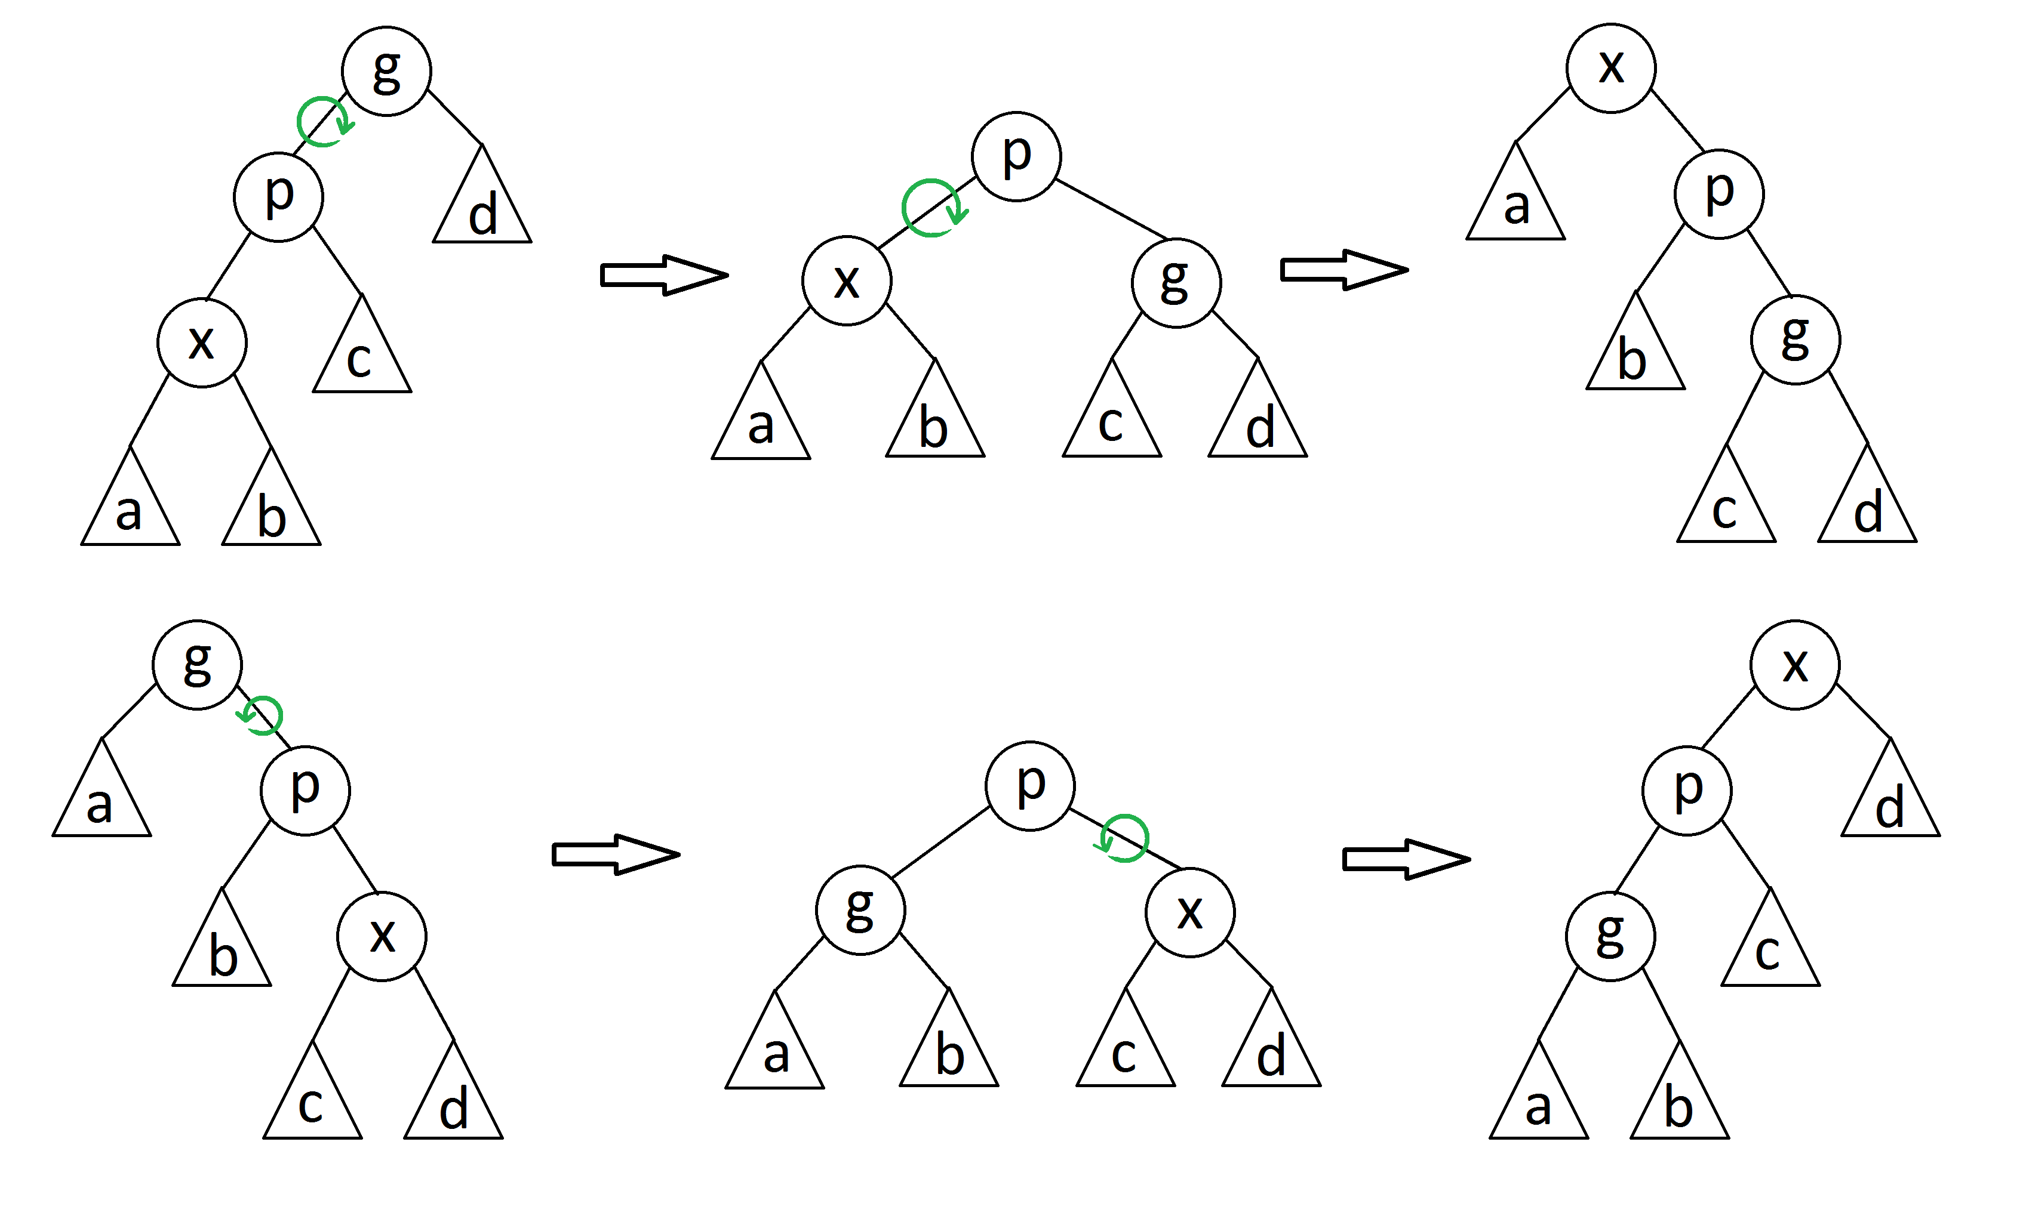
Операция «Zig-Zig»
Если p — не корень дерева, а x и p — оба левые или оба правые дети, то делаем поворот ребра (p,g), где g отец p, а затем поворот ребра (x,p).

Slide 7
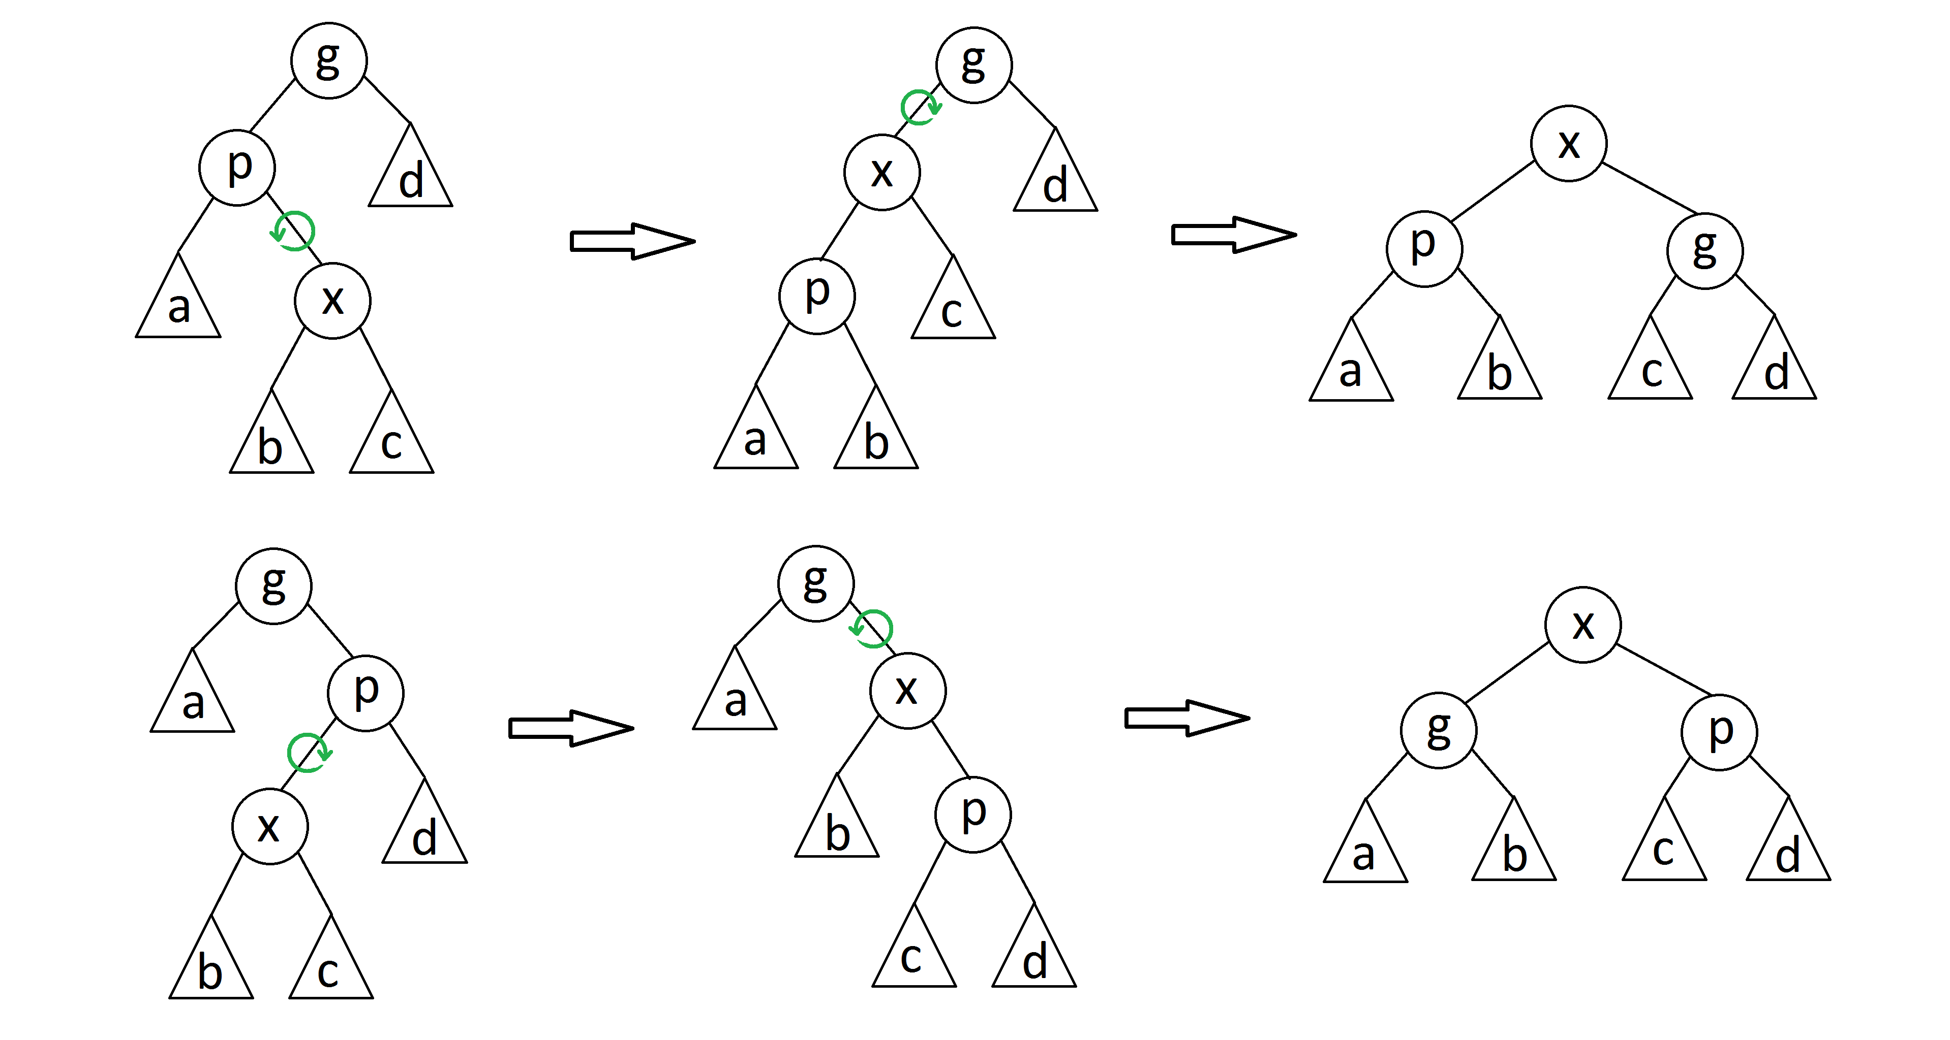
Операция «Zig-Zag»
Если p — не корень дерева и x — левый ребенок, а p — правый, или наоборот, то делаем поворот вокруг ребра (x,p), а затем поворот нового ребра (x,g), где g — бывший родитель p.

Slide 8
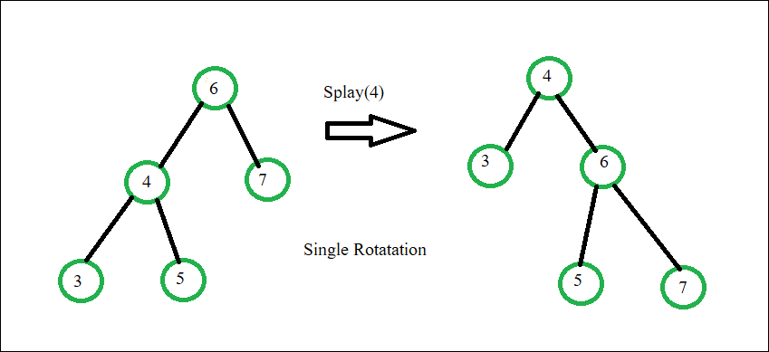
Пример 1 (одиночный поворот)

Slide 9
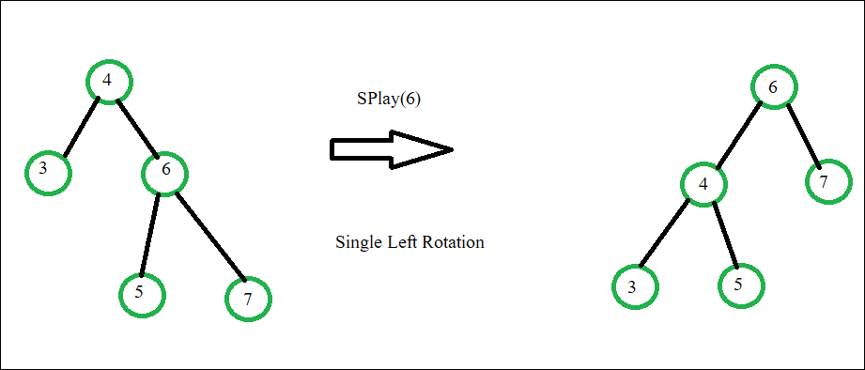
Пример 2 (одиночный поворот влево)

Slide 10
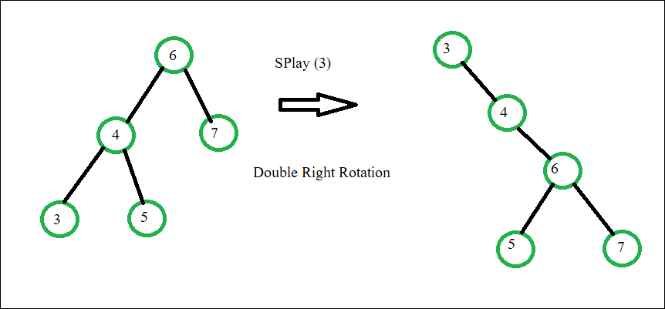
Пример 3 (двойной поворот вправо)

Slide 11
Поиск
Начинаем с корня дерева.
Если ключ, который мы ищем, равен ключу корневого узла, то поиск завершается. Узел с ключом, который мы ищем, становится новым корневым узлом.
Если ключ, который мы ищем, меньше ключа корневого узла, переходим к левому поддереву.
Если ключ, который мы ищем, больше ключа корневого узла, переходим к правому поддереву.
Операция разворота (Splaying):
Во время поиска, независимо от того, был ли узел найден или нет, производятся операции разворота, чтобы поднять недавно посещенный узел ближе к корню. Типы операций разворота:
Zig: Выполняется, когда искомый узел является прямым потомком корневого узла. Применяется один поворот.
Zig-Zig: Выполняется, когда искомый узел и его родитель оба являются левыми или оба правыми потомками своих родителей. Применяются два поворота.
Zig-Zag: Выполняется, когда искомый узел и его родитель являются противоположными потомками. Применяются два поворота.
Завершение поиска:
Поиск с использованием операций разворота продолжается до тех пор, пока искомый узел не станет корневым.
Если ключ, который мы ищем, отсутствует в дереве, последний узел, по которому производился поиск, становится корневым узлом.
Это помогает обеспечить более быстрый доступ к последним искомым узлам, улучшая производительность в последующих операциях поиска.

Slide 12
Вставка
Процесс вставки в splay tree состоит из нескольких шагов:
Если дерево пустое, то создается новый узел и он становится корнем дерева.
Если дерево не пустое, начинается поиск места для вставки нового узла, как в обычном двоичном дереве поиска. При этом происходит спуск по дереву вниз, сравнивая ключ нового узла с ключами существующих узлов.
Когда поиск достигает конца дерева и место для вставки найдено, создается новый узел с соответствующим ключом и данными. Этот новый узел становится листом дерева.
После вставки нового узла, выполняется операция разделения (splaying). Она состоит в последовательном выполнении ротаций, чтобы поднять вставленный узел к корню дерева.
Если вставленный узел находится непосредственно под корнем, выполняется одиночная ротация вверх. Такая ротация делает вставленный узел новым корнем дерева.
Если вставленный узел находится на глубине 2 или больше от корня, выполняется двойная ротация, чтобы привести его к корню. Различные комбинации одиночных и двойных ротаций применяются в зависимости от структуры дерева.
В процессе разделения узлы, по которым происходят ротации, поднимаются ближе к корню, чтобы достичь балансировки дерева.
После завершения разделения, вставленный узел становится новым корнем дерева. Таким образом, splay tree обеспечивает балансировку и перемещает недавно использованные узлы ближе к корню, чтобы ускорить последующие операции поиска.

Slide 13
Удаление
Поиск узла для удаления: первым шагом является поиск узла, который необходимо удалить. Для этого выполняется стандартный поиск в дереве. Если узел не найден, то операция удаления завершается.
Если узел найден, то выполняется операция Splay, чтобы переместить его в корень дерева.
Разделяется дерево на две части: левое поддерево и правое поддерево. Левое поддерево будет содержать все узлы, меньшие, чем удаляемый узел, а правое поддерево будет содержать все узлы, большие чем удаляемый узел.
Применяется операция Splay к максимальному узлу в левом поддереве (находится узел с максимальным значением ключа в левом поддереве и выполняется операция Splay для перемещения этого узла в корень левого поддерева).
Теперь правое поддерево уд. узла становится правым поддеревом левого поддерева.
Если правое поддерево было пустым, то операция удаления завершена.
Если правое поддерево не пустое, то все узлы в правом поддереве больше, чем все узлы в левом поддереве. Поэтому максимальный узел в левом поддереве становится новым корнем дерева, а правое поддерево становится правым поддеревом нового корня.
Таким образом, все узлы в левом поддереве нового корня меньше его, а все узлы в правом поддереве больше его.
Завершение операции удаления.

Slide 14
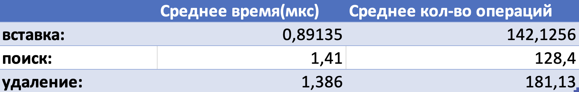
Временная сложность
Splay-дерево - это самоорганизующееся бинарное дерево поиска, которое поддерживает операции поиска, вставки и удаления в среднем за O(log n), где n - количество элементов в дереве. Однако, в худшем случае, эти операции могут занимать время O(n), в лучшем O(1). Зависит сложность от нескольких факторов: размер дерева, форма дерева и порядок вставки элементов.
(вставка для 10000 эл., поиск для 100 эл., удаление для 1000 эл.)
Вставка, поиск и удаление в Splay Tree имеет очень эффективную временную сложность. Исходя из измеренных данных, можно сделать вывод о том, что эти операции в Splay Tree выполняются быстро и часто, соответствуя ожидаемой временной сложности O(log n).

Slide 15
Вставка: временная сложность
Лучший случай:
Вставка в корень дерева: O(1) (поставить новый узел в корень дерева)
Вставка в листовой узел: O(log n), где n - количество узлов в дереве
Средний случай:
Средняя временная сложность вставки в Splay-дерево зависит от различных факторов, включая распределение входных данных и способ реализации дерева. В общем случае, средняя сложность вставки в Splay-дерево составляет O(log n), где n - количество узлов в дереве.
Худший случай:
В худшем случае, если последовательность операций вставки формирует линейное дерево, временная сложность вставки в Splay-дерево составляет O(n), где n - количество узлов в дереве. Это происходит, когда узлы вставляются в отсортированном порядке или в порядке, обратном порядку элементов в дереве.

Slide 16
Поиск: временная сложность
Лучший случай:
Поиск элемента, который является корнем дерева - O(1). Если искомый элемент является текущим корнем дерева, то поиск будет завершен за константное время.
Средний случай:
Средняя временная сложность поиска в Splay-дереве O(log n). Splay-дерево обладает свойством самобалансировки. Когда элемент ищется или вставляется, он поднимается к корню дерева, чтобы уменьшить будущую стоимость его последующих операций. Поиск в Splay-дереве в среднем выполняется за логарифмическое время от числа элементов в дереве.
Худший случай:
Худшая временная сложность поиска в Splay-дереве O(n). В худшем случае, когда Splay-дерево становится линейным (например, все элементы добавлены в возрастающем порядке или убывающем порядке), поиск может потребовать прохода по всему дереву до того, как искомый элемент окажется на корневой позиции. В этом случае время поиска будет пропорционально числу элементов в дереве.

Slide 17
Удаление: временная сложность
Лучший случай:
Удаление элемента, который является корнем дерева - O(1). Если удаляемый элемент является текущим корнем дерева, то удаление будет завершено за константное время.
Средний случай:
Средняя временная сложность удаления в Splay-дереве O(log n). Splay-дерево самобалансируется при операциях удаления. Когда элемент удаляется, он поднимается к корню дерева, чтобы уменьшить будущую стоимость последующих операций. Удаление в среднем выполняется за логарифмическое время от числа элементов в дереве.
Худший случай:
Худшая временная сложность удаления в Splay-дереве O(n). В худшем случае, когда Splay-дерево становится линейным (например, все элементы добавлены в возрастающем порядке или убывающем порядке), удаление может потребовать прохода по всему дереву до того, как удаляемый элемент будет удален. В этом случае время удаления будет пропорционально числу элементов в дереве.

Slide 18
Плюсы и минусы
Плюсы:
Быстрый доступ к недавно использованным элементам: Splay-дерево перемещает недавно обращенные элементы ближе к корню, что делает последующие операции поиска быстрее.
Простота реализации: Реализация Splay-дерева проще по сравнению с некоторыми другими самоорганизующимися структурами данных, что облегчает его использование.
Самобалансировка: Деревья Splay самонастраиваются, что означает, что они автоматически балансируют себя по мере вставки и удаления элементов.
Минусы:
Не гарантированное время выполнения: В худшем случае, операция "splay" может иметь линейную сложность от высоты дерева, что может сказываться на производительности.
Потеря баланса: Splay tree не обеспечивает строгую балансировку, что может привести к несбалансированному дереву и снижению производительности в некоторых случаях.
Дорогостоящие операции вставки и удаления: Вставка и удаление элементов требуют выполнения операции "splay", что может быть затратным в худшем случае.

Slide 19
Где может использоваться Splay tree
Кэширование: деревья Splay могут использоваться для реализации управления кэш-памятью, при котором наиболее часто используемые элементы перемещаются в верхнюю часть дерева для более быстрого доступа.
Индексирование базы данных: Splay tree можно использовать для индексации баз данных для ускорения поиска данных.
Файловые системы: Деревья Splay могут использоваться для хранения метаданных файловой системы, таких как таблица размещения, структура каталогов и атрибуты файла.
Сжатие данных: Деревья Splay могут использоваться для сжатия данных путем идентификации и кодирования повторяющихся шаблонов.
Обработка текста: Splay tree можно использовать в приложениях для обработки текста, таких как проверка орфографии, где слова хранятся в виде Splay tree для быстрого поиска.
Графовые алгоритмы: Splay tree могут использоваться для реализации графовых алгоритмов, таких как нахождение кратчайшего пути во взвешенном графе.
Онлайн-игры: Деревья Splay могут использоваться в онлайн-играх для хранения рекордов, таблиц лидеров и статистики игроков и управления ими.

Slide 20
Вывод
Splay-дерево обладает преимуществами в быстром доступе к недавно использованным элементам и простоте реализации. Однако оно не гарантирует строгое время выполнения операций и может иметь проблемы с потерей баланса. При выборе структуры данных следует учитывать специфику задачи и требования к производительности.

Slide 21

Источник
https://neerc.ifmo.ru/wiki/index.php?title=Splay-дерево
https://habr.com/ru/companies/otus/articles/535316/
https://translated.turbopages.org/proxy_u/en-ru.ru.49898910-645e42d4-a41081a0- 74722d776562/https/www.geeksforgeeks.org/introduction-to-splay-tree-data-structure/
Репозиторий
https://github.com/yazzgul/SplayTree

